Slide 1
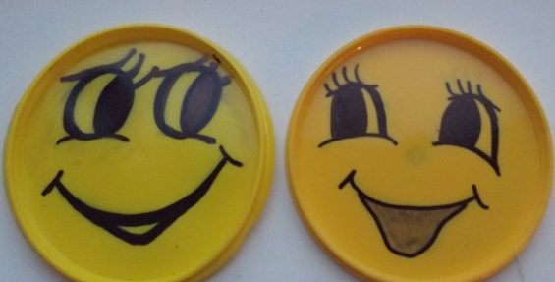
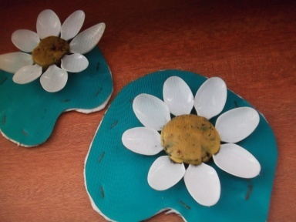
Мастер-класс
« Классные штучки
из мусорной кучки»
Работу выполнила:
Переверза Н. И.,
учитель начальных классов

Slide 2
Цель: передать коллегам личного профессионального опыта, авторских разработок в сфере творческой и педагогической деятельности по изготовлению поделок из бросового материала

Slide 3
Изготовление данных поделок происходит на урочных и внеурочных занятиях
Применение идёт по всем направлениям: окружающий мир, математика, русский язык, для рефлексии, для подарков , для участия во всех конкурсах и мероприятиях

Slide 4
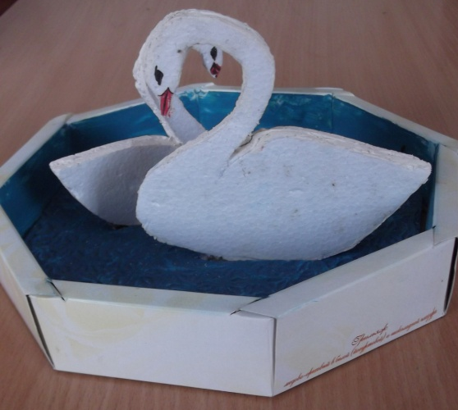
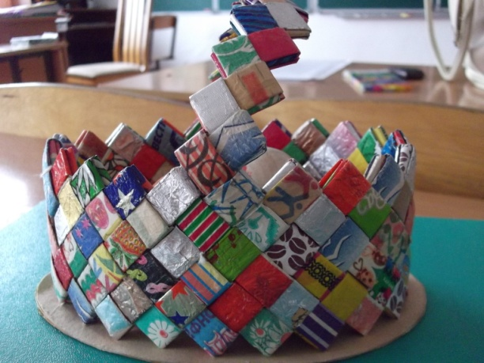
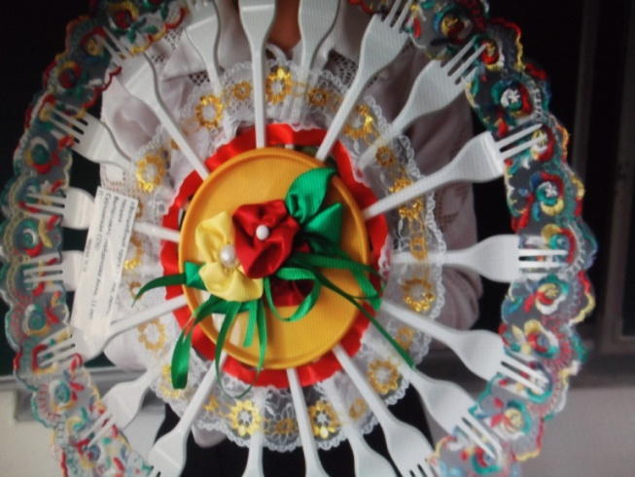
.
«Творческий процесс в самом своём течении приобретает новые качества, усложняется и богатеет», — К. Паустовский

Slide 5
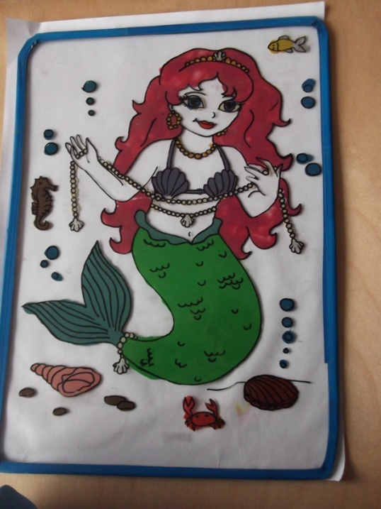
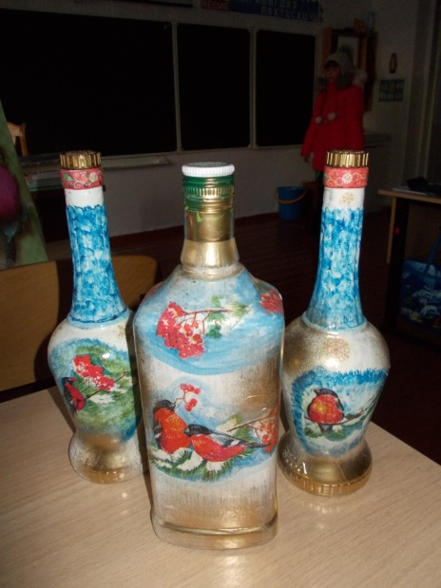
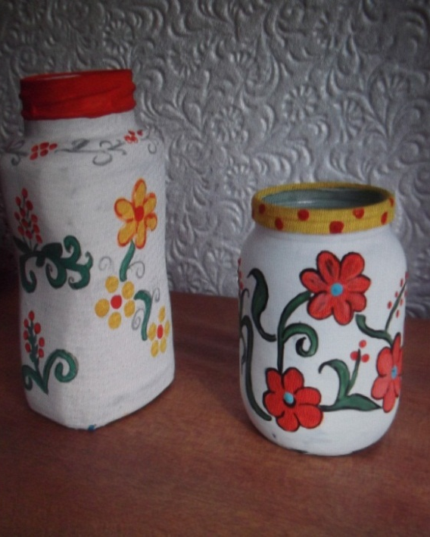
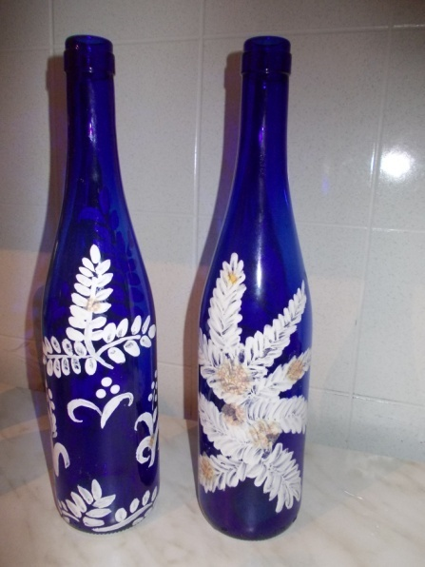
н
Настоящий хендмейдер никогда не говорит: «Я ошибся…»
Он говорит: «Надо же, как красиво получилось!»

Slide 6
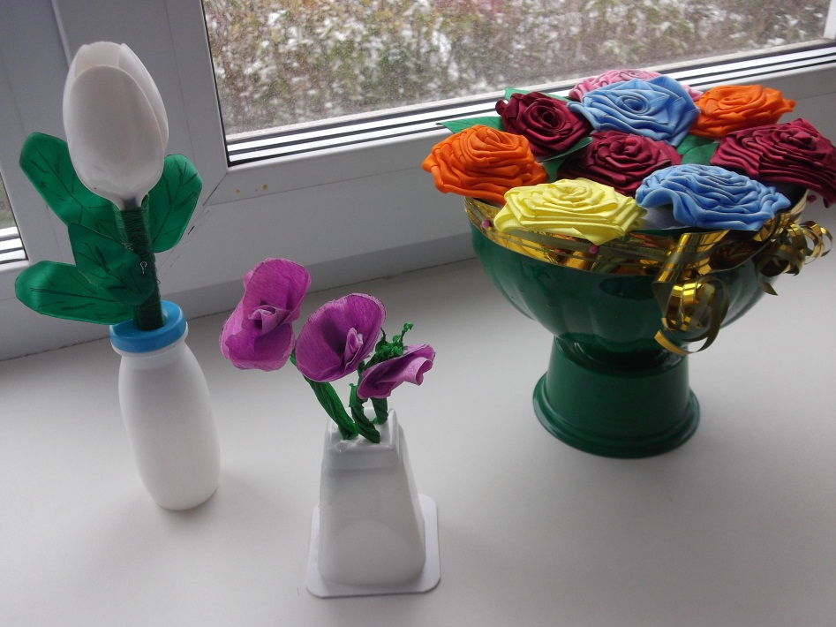
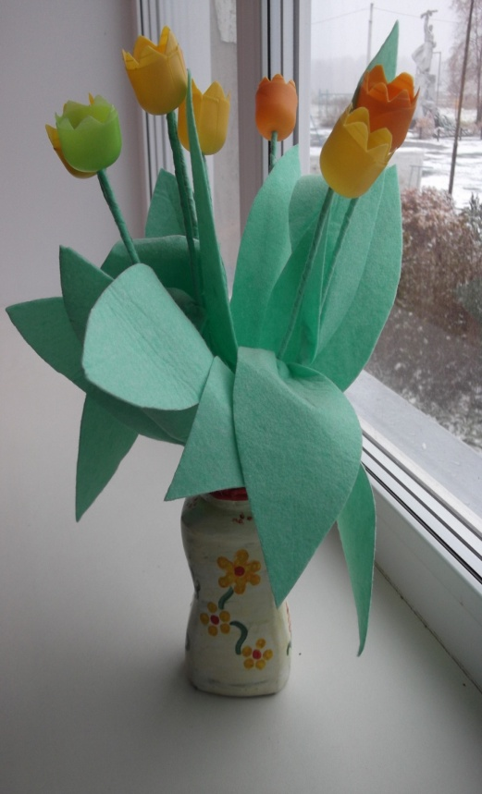
Цветы для мамы

Slide 7
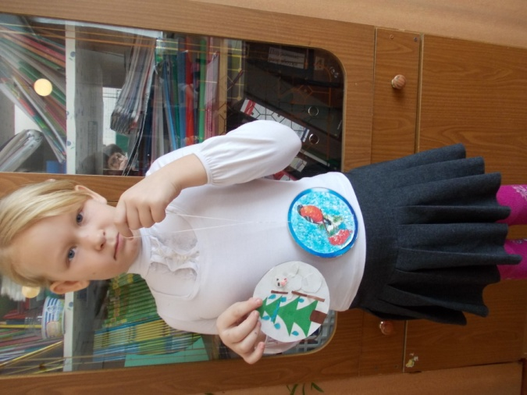
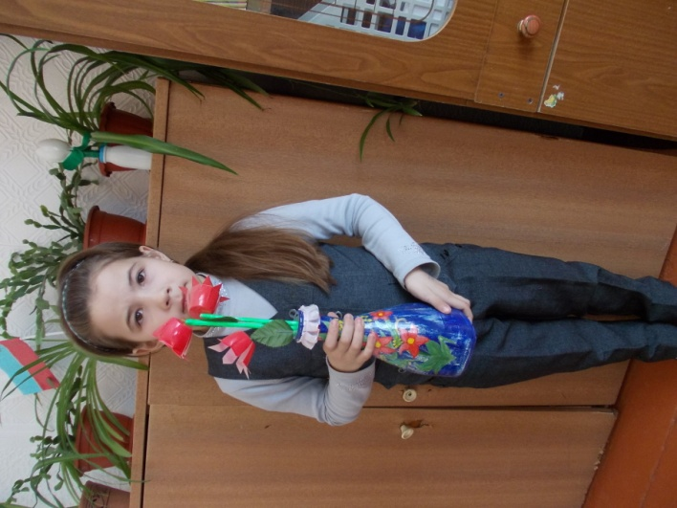
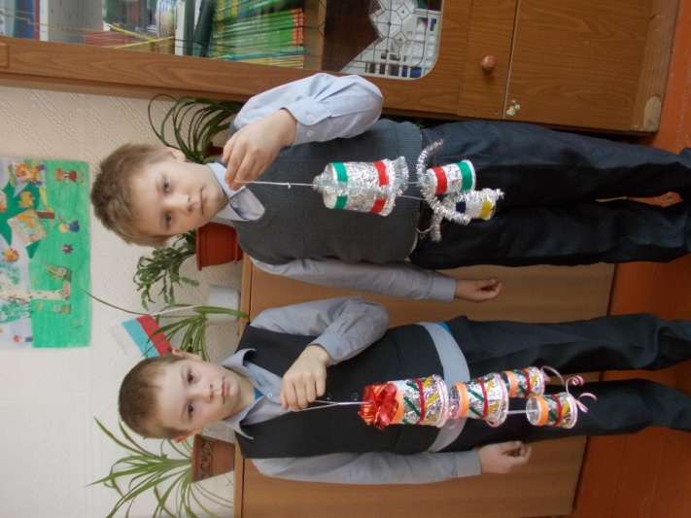
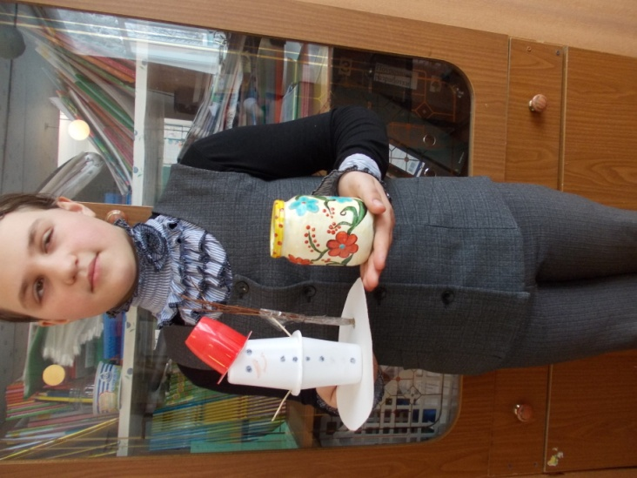
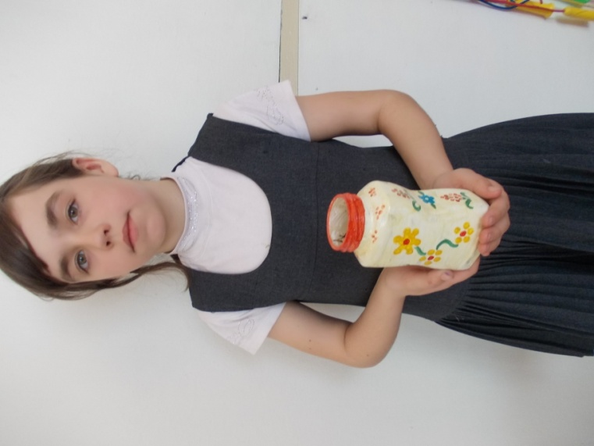

Slide 8
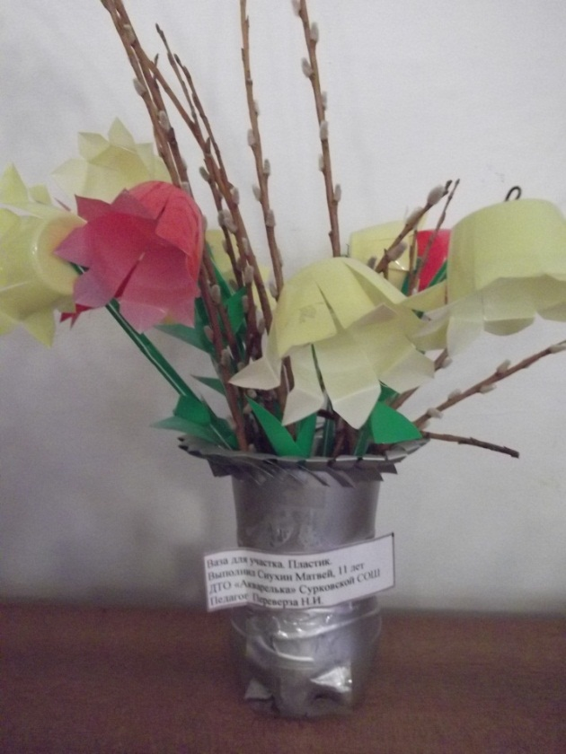
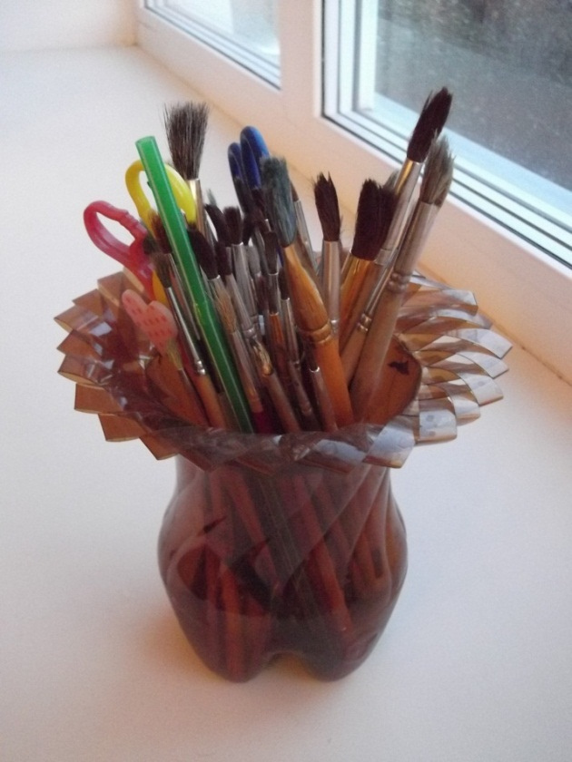

Slide 9
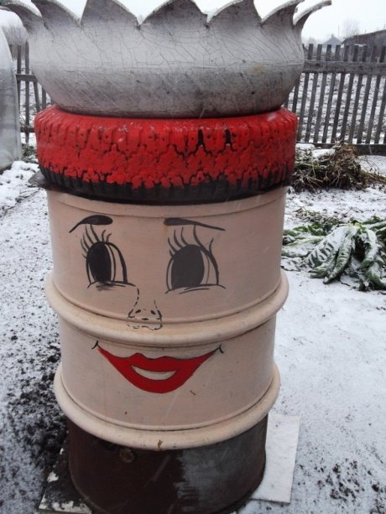
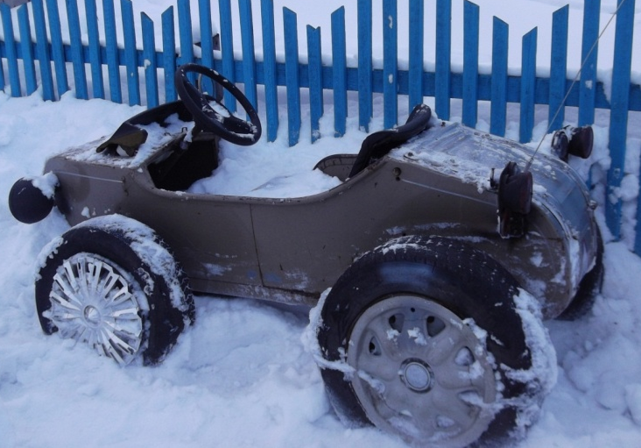
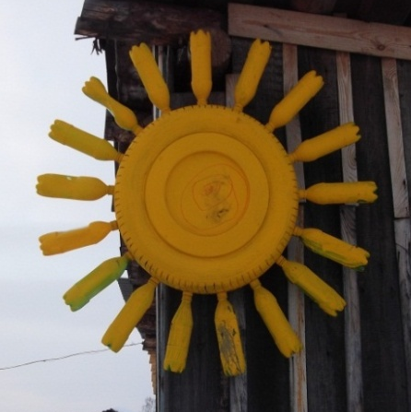
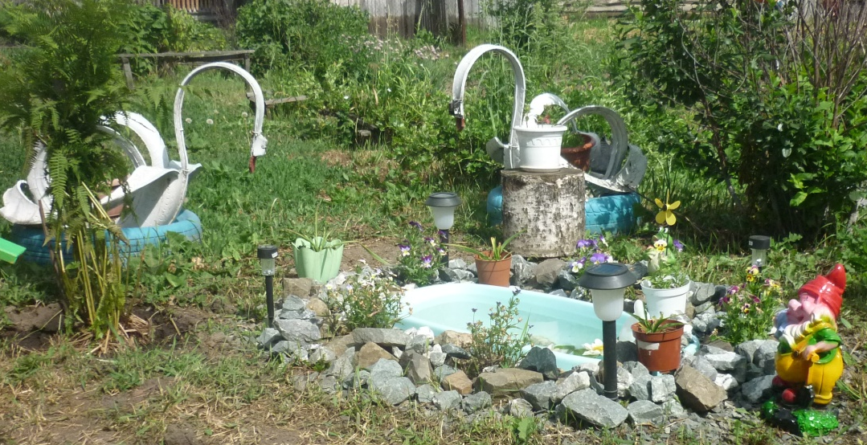
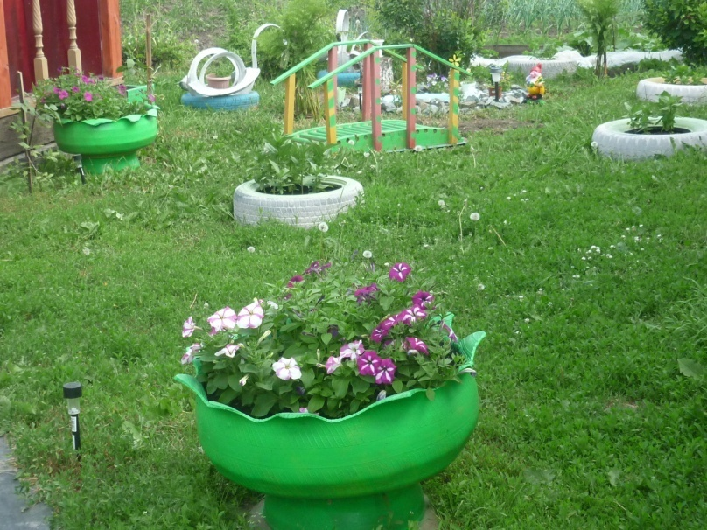
Творчество наших родителей

Slide 10
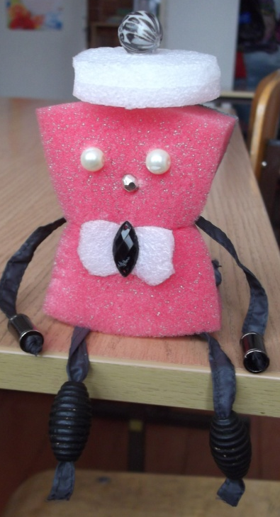
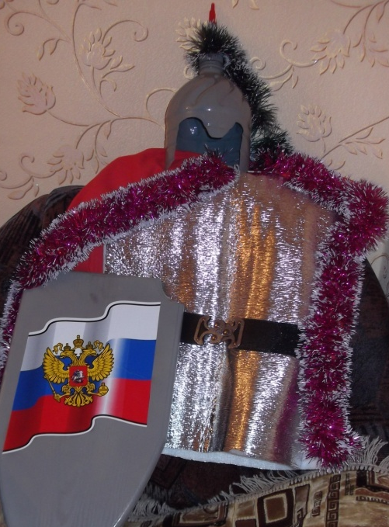
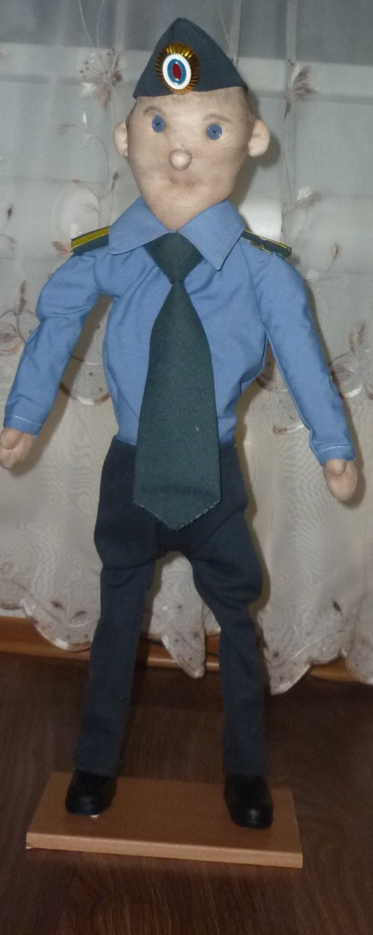
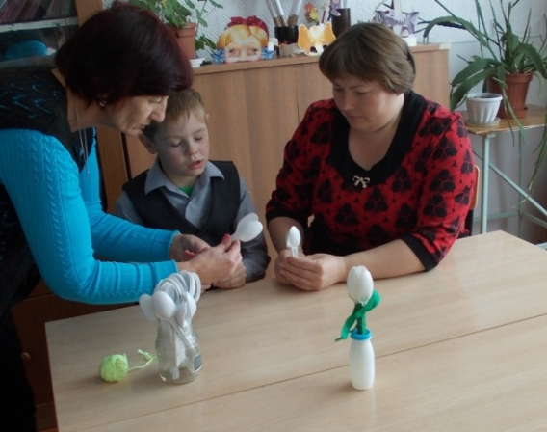

Slide 11

Красота рядом с нами!
Надо лишь научиться видеть её!

Slide 12
Спасибо
За внимание!

